Slide 1
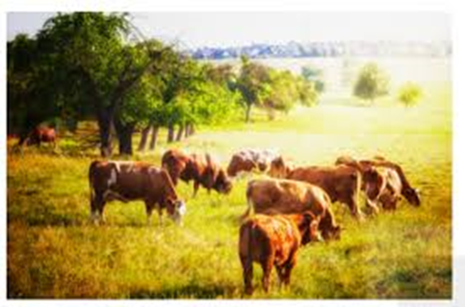

Slide 3
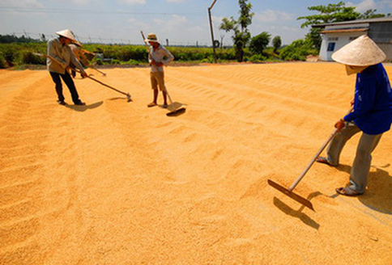

Slide 5
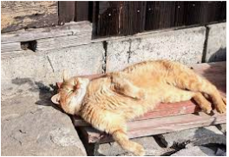

Slide 7
NỘI DUNG BÀI HỌC
ÁNH SÁNG LÀ MỘT DẠNG NĂNG LƯỢNG
VÙNG TỐI
CHÙM SÁNG VÀ TIA SÁNG
I
II
III

Slide 8
I. Ánh sáng là một dạng năng lượng

Slide 9
TÌM HIỂU ÁNH SÁNG LÀ MỘT DẠNG NĂNG LƯỢNG
Hình thức: Hoạt động nhóm.
Thời gian: 7 phút
Nhiệm vụ: HS đọc sách giáo khoa, quan sát dụng cụ được phát cho nhóm mình, tiến hành làm thí nghiệm, rút ra nhận xét kết hợp thảo luận nhóm để hoàn thành PHT số 1.

Slide 10
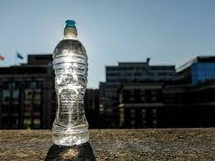
Giải thích vì sao chai nước để ngoài nắng, sau một khoảng thời gian thì nóng lên. Năng lượng ánh sáng đã chuyển hoá thành dạng năng lượng nào?
Trả lời:
Chai nước để ngoài nắng, sau một khoảng thời gian thì nóng lên. Năng lượng ánh sáng đã chuyển hoá thành nhiệt năng làm nước nóng lên.

Slide 11
TRÒ CHƠI TIẾP SỨC
Luật chơi: Có 4 đội chơi.
Thành viên của các đội lần lượt lên bảng ghi những ví dụ về việc sử dụng năng lượng ánh sáng mặt trời trong đời sống hoặc ở địa phương em. Trong thời gian 2 phút, đội nào có nhiều đáp án chính xác đội đó giành chiến thắng.
Lưu ý: mỗi thành viên chỉ được phép lên bảng một lần

Slide 12
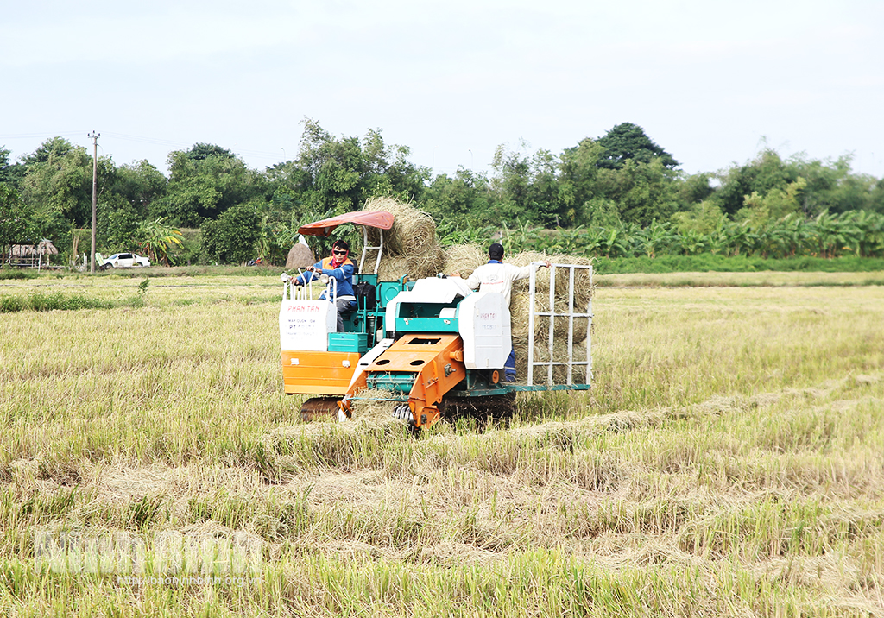
Sử dụng trực tiếp năng lượng ánh sáng (không chuyển hóa) như chiếu sáng trong đời sống, trong sản xuất, học tập, chiếu sáng trong nghệ thuật…

Slide 13
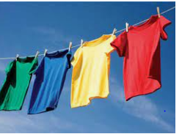
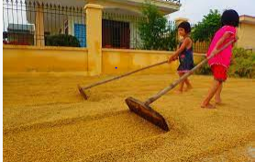
Thu nhiệt năng từ ánh sáng
Phơi quần áo
Phơi củ kiệu làm dưa
Phơi thóc

Slide 14
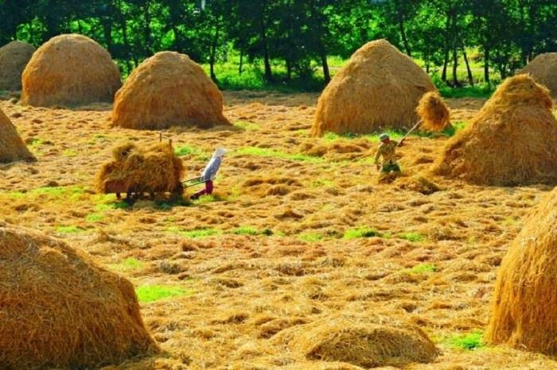
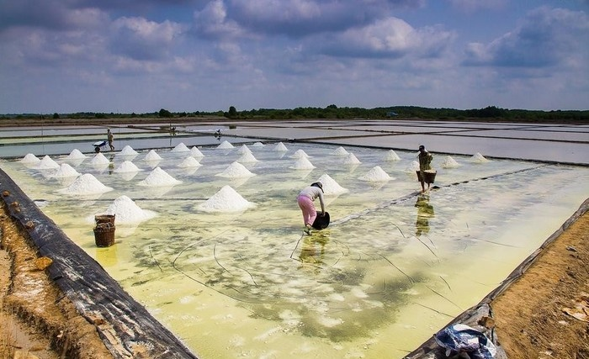
Phơi rơm rạ
Làm muối

Slide 15
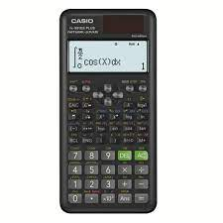
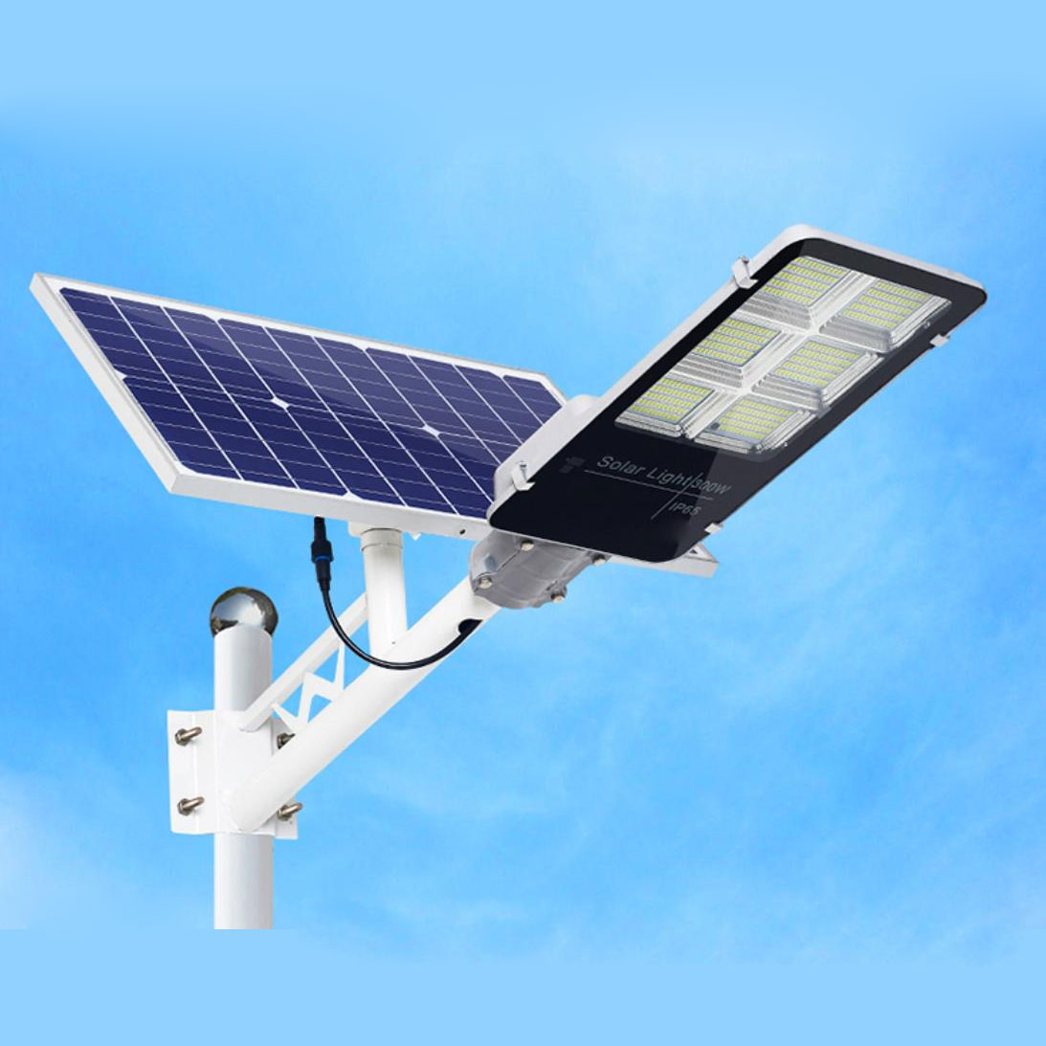
Thu điện năng từ ánh sáng:
Máy tính cầm tay sử dụng năng lượng ánh sáng.
Đèn năng lượng mặt trời

Slide 16
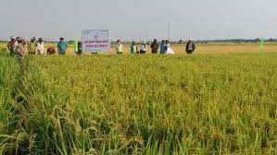
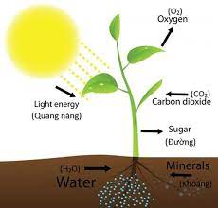
Thu hóa năng từ ánh sáng: Thực vật (hoa màu, lúa ngô…)

Slide 17
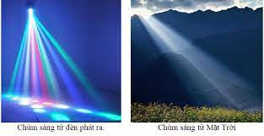
II. Chùm sáng và tia sáng

Slide 18
TÌM HIỂU VỀ CÁC LOẠI CHÙM SÁNG
Hình thức: Hoạt động nhóm.
Thời gian: 7 phút
Nhiệm vụ: Trình bày các loại chùm sáng. Nêu đặc điểm, vẽ hình minh hoạ và cho ví dụ về mỗi loại chùm sáng.

Slide 19
Các nhóm báo cáo sản phẩm
Nhóm 1:Trình bày các loại chùm sáng. Nêu đặc điểm chùm sáng song song, vẽ hình minh hoạ và cho ví dụ về chùm sáng song song.
Nhóm 2,3 : Nêu đặc điểm chùm sáng hội tụ, vẽ hình minh hoạ và cho ví dụ về chùm sáng hội.
Nhóm 4:Nêu đặc điểm chùm sáng phân kỳ, vẽ hình minh hoạ và cho ví dụ về chùm sáng phân kỳ.

Slide 20
Thang điểm chấm chéo sản phẩm nhóm
TT | Nội dung | Điểm
1 | Nội dung trả lời đầy đủ các ý, trình bày rõ ràng, đảm bảo yêu cầu, khai thác và mở rộng được nội dung đáp án | 8 - 10 đ
2 | Trả lời đầy đủ các ý, trình bày sơ sài, không hợp lý, không mở rộng nội dung trình bày. | 6 - 8 đ
3 | Trả lời không đầy đủ, trình bày sơ sài, không hợp lý | 3 - 6 đ

Slide 21
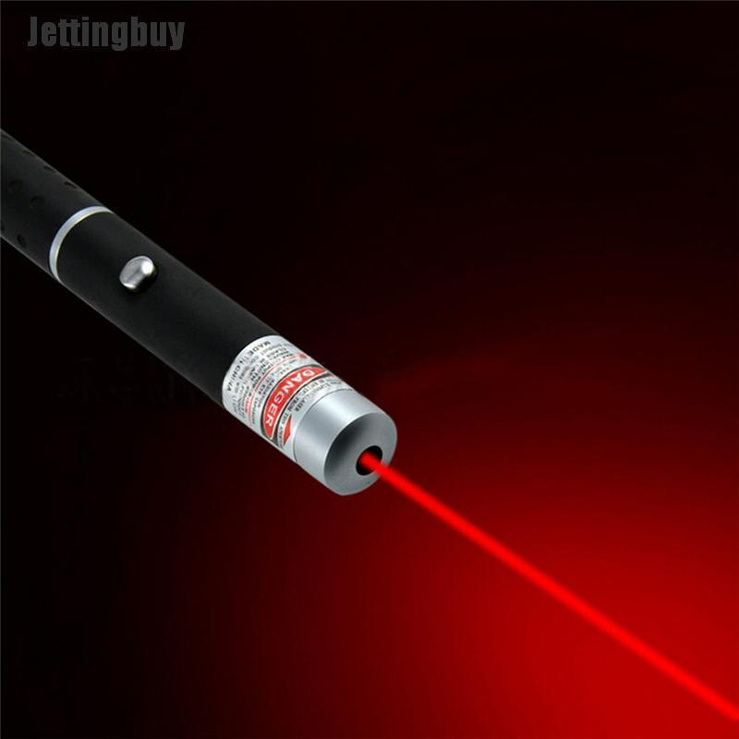
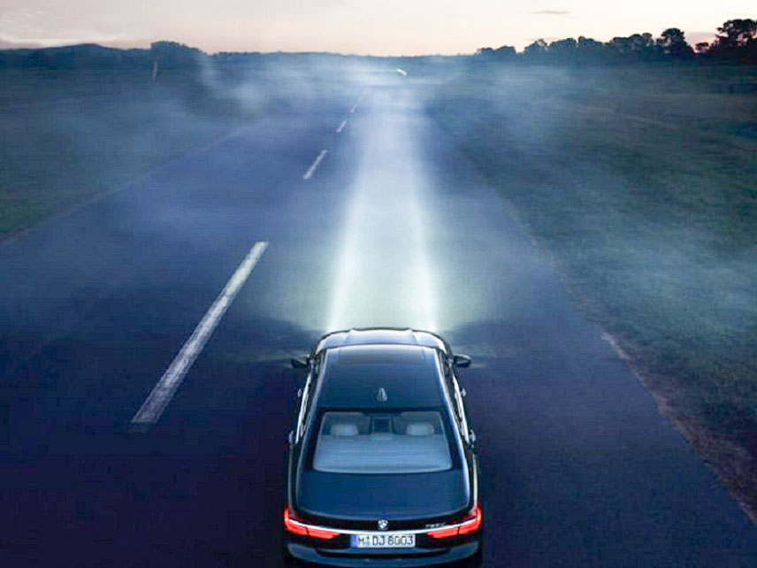
Chùm sáng song song

Slide 22
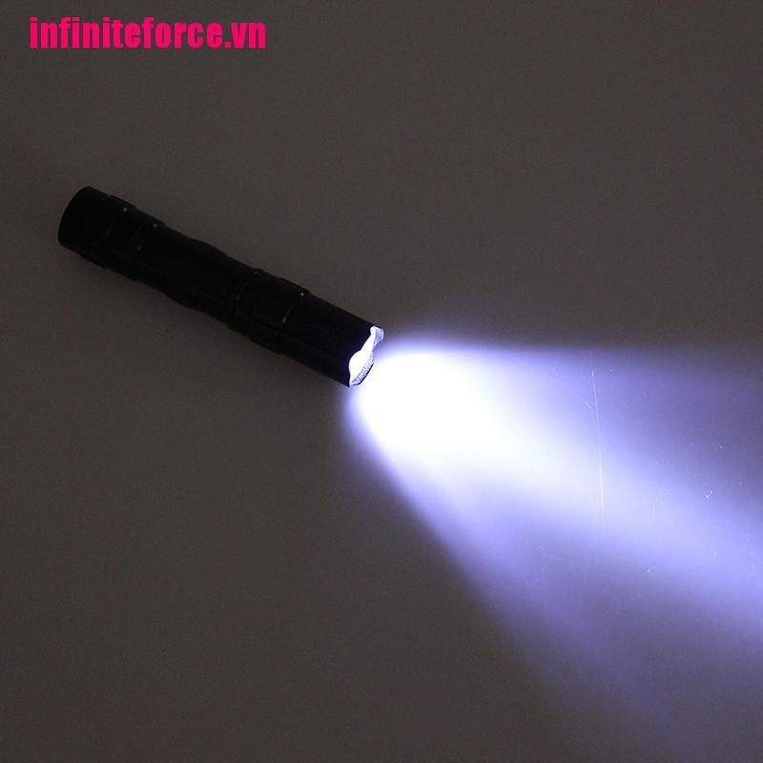
Chùm sáng phân kì

Slide 23
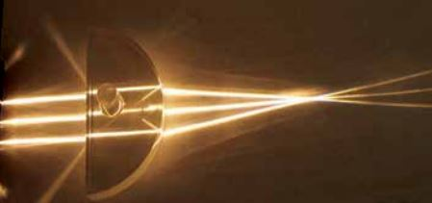
Chùm sáng hội tụ

Slide 24
2. Tia sáng
- Quy ước biểu diễn đường truyền của ánh sáng bằng một đường thẳng có mũi tên chỉ chiều truyền sáng gọi là tia sáng
M
S

Slide 25
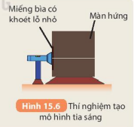
3. Thí nghiệm tạo mô hình tia sáng bằng chùm sáng hẹp song song.

Slide 26
Chùm sáng phát ra từ một bút laser có thể coi là mô hình tia sáng vì chùm sáng này là tập hợp của tia sáng hẹp, thẳng
Chùm sáng phát ra từ một đèn pin không thể coi là mô hình tia sáng vì nó là chùm sáng phân kì.

